Slide 1
数字图像处理
上机作业
展 示 ：陈天乐 无25
时 间 ：2025.06.04

Slide 2
1
模型部署

Slide 3
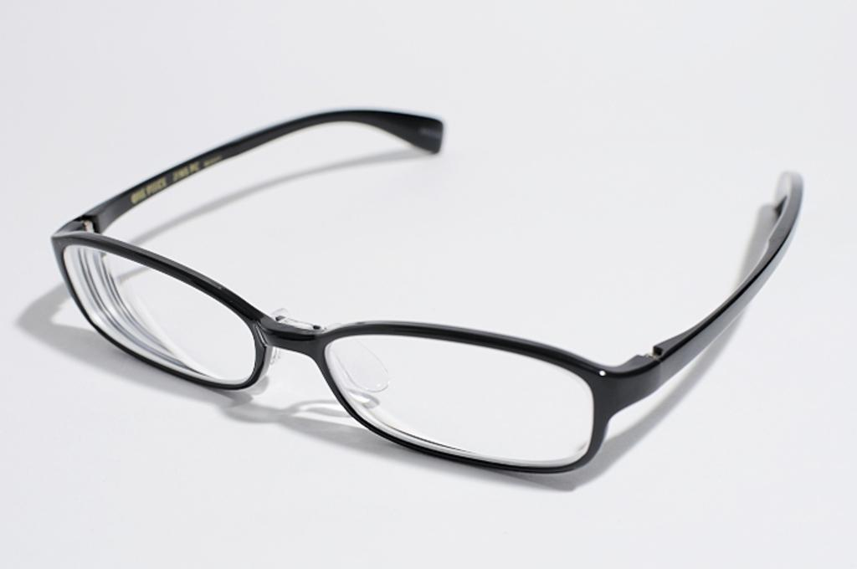
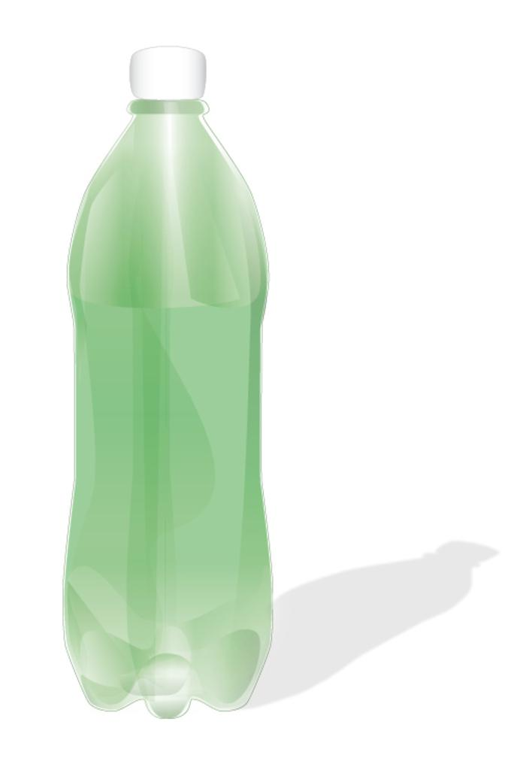
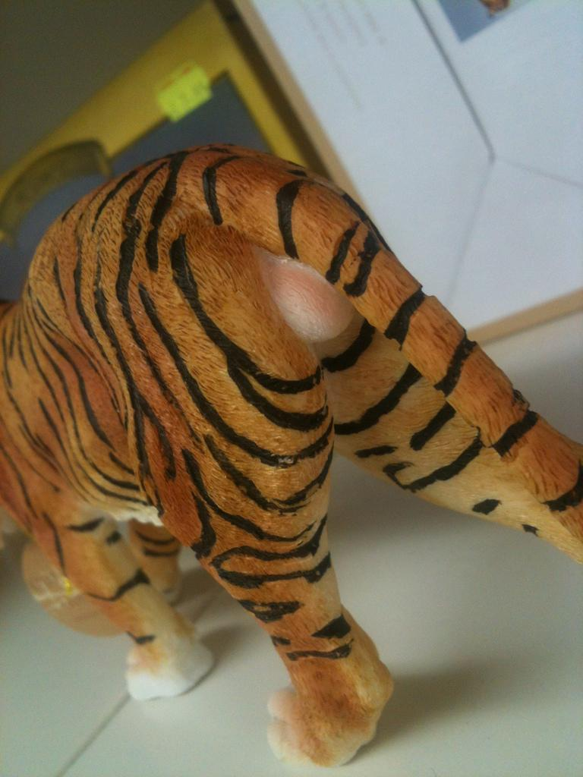
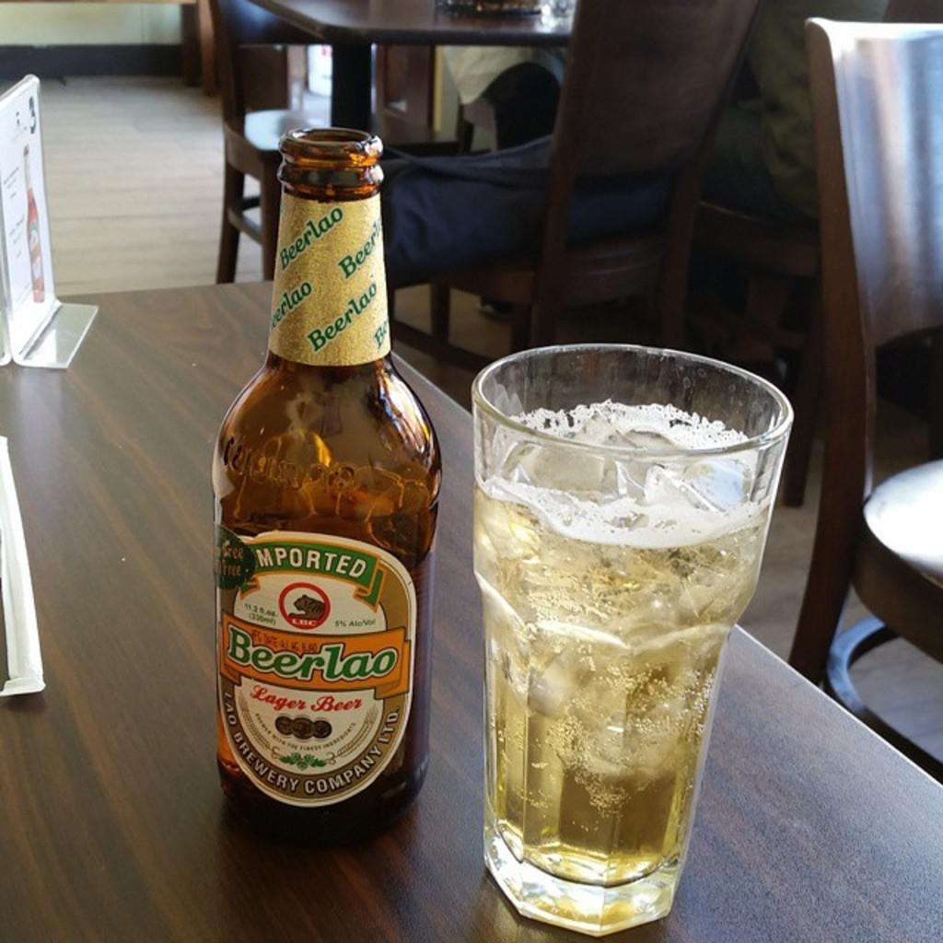
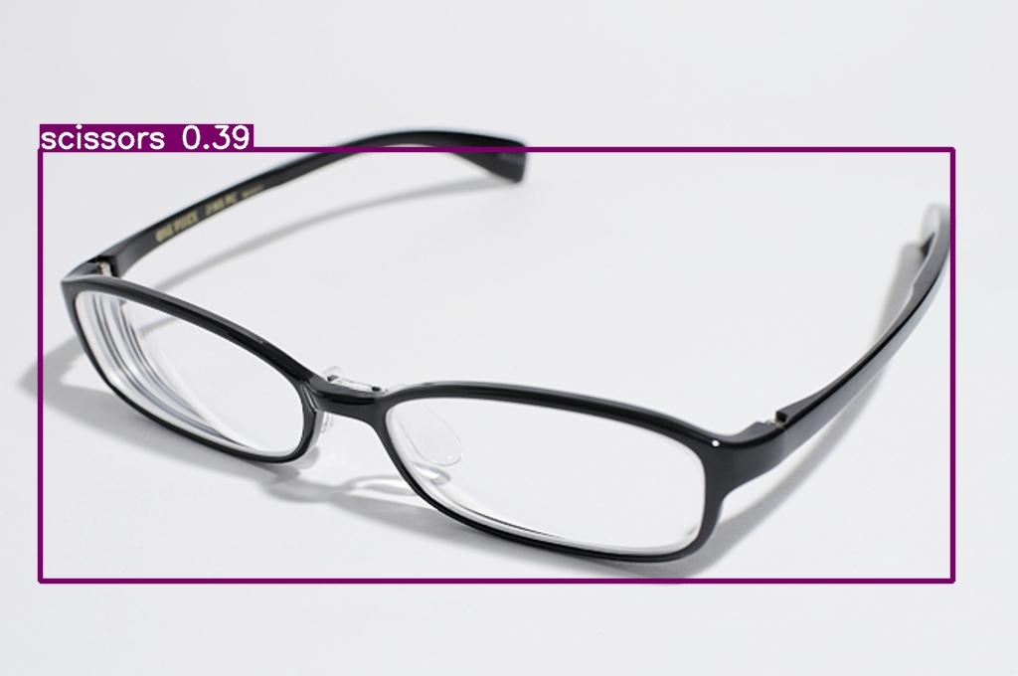
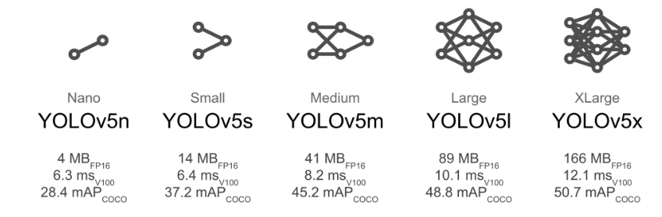
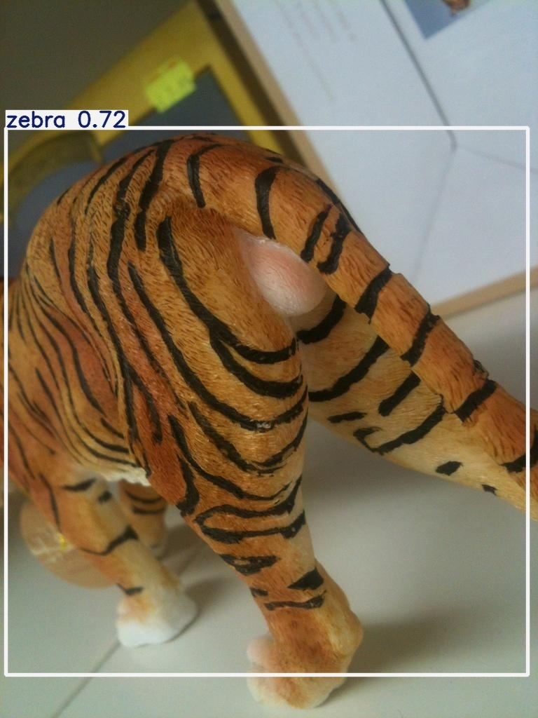
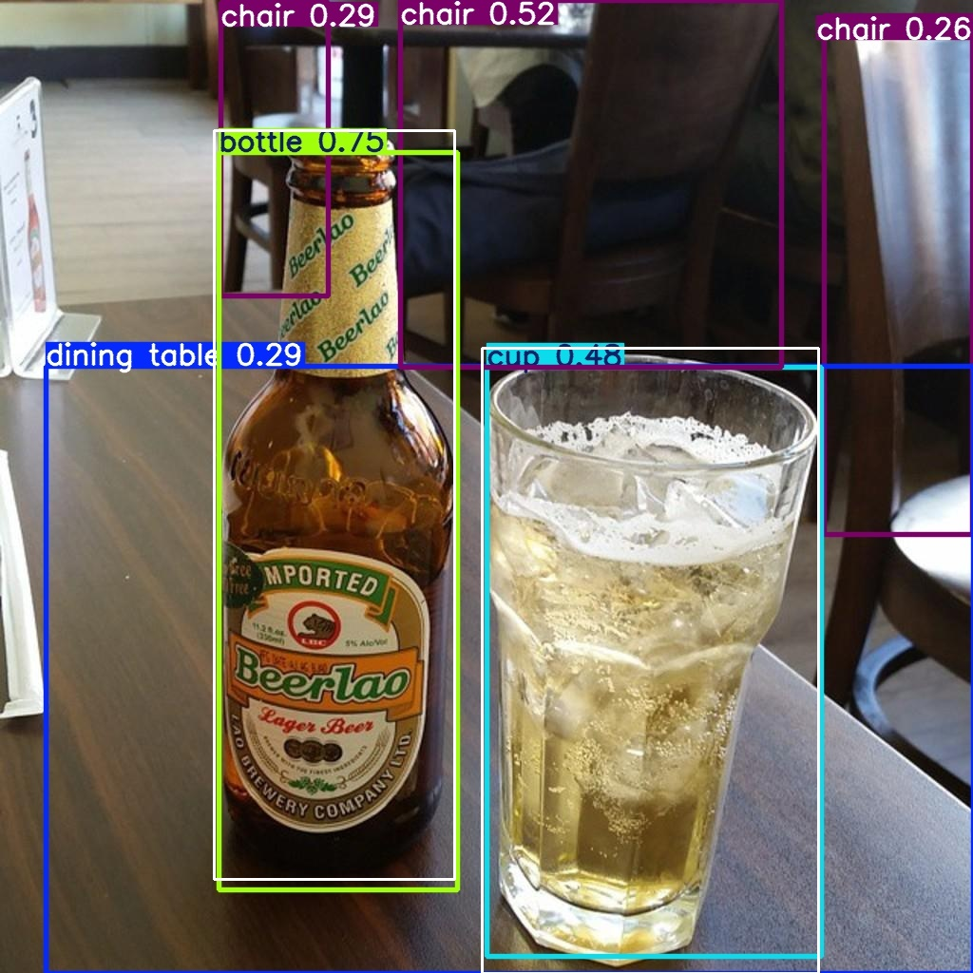
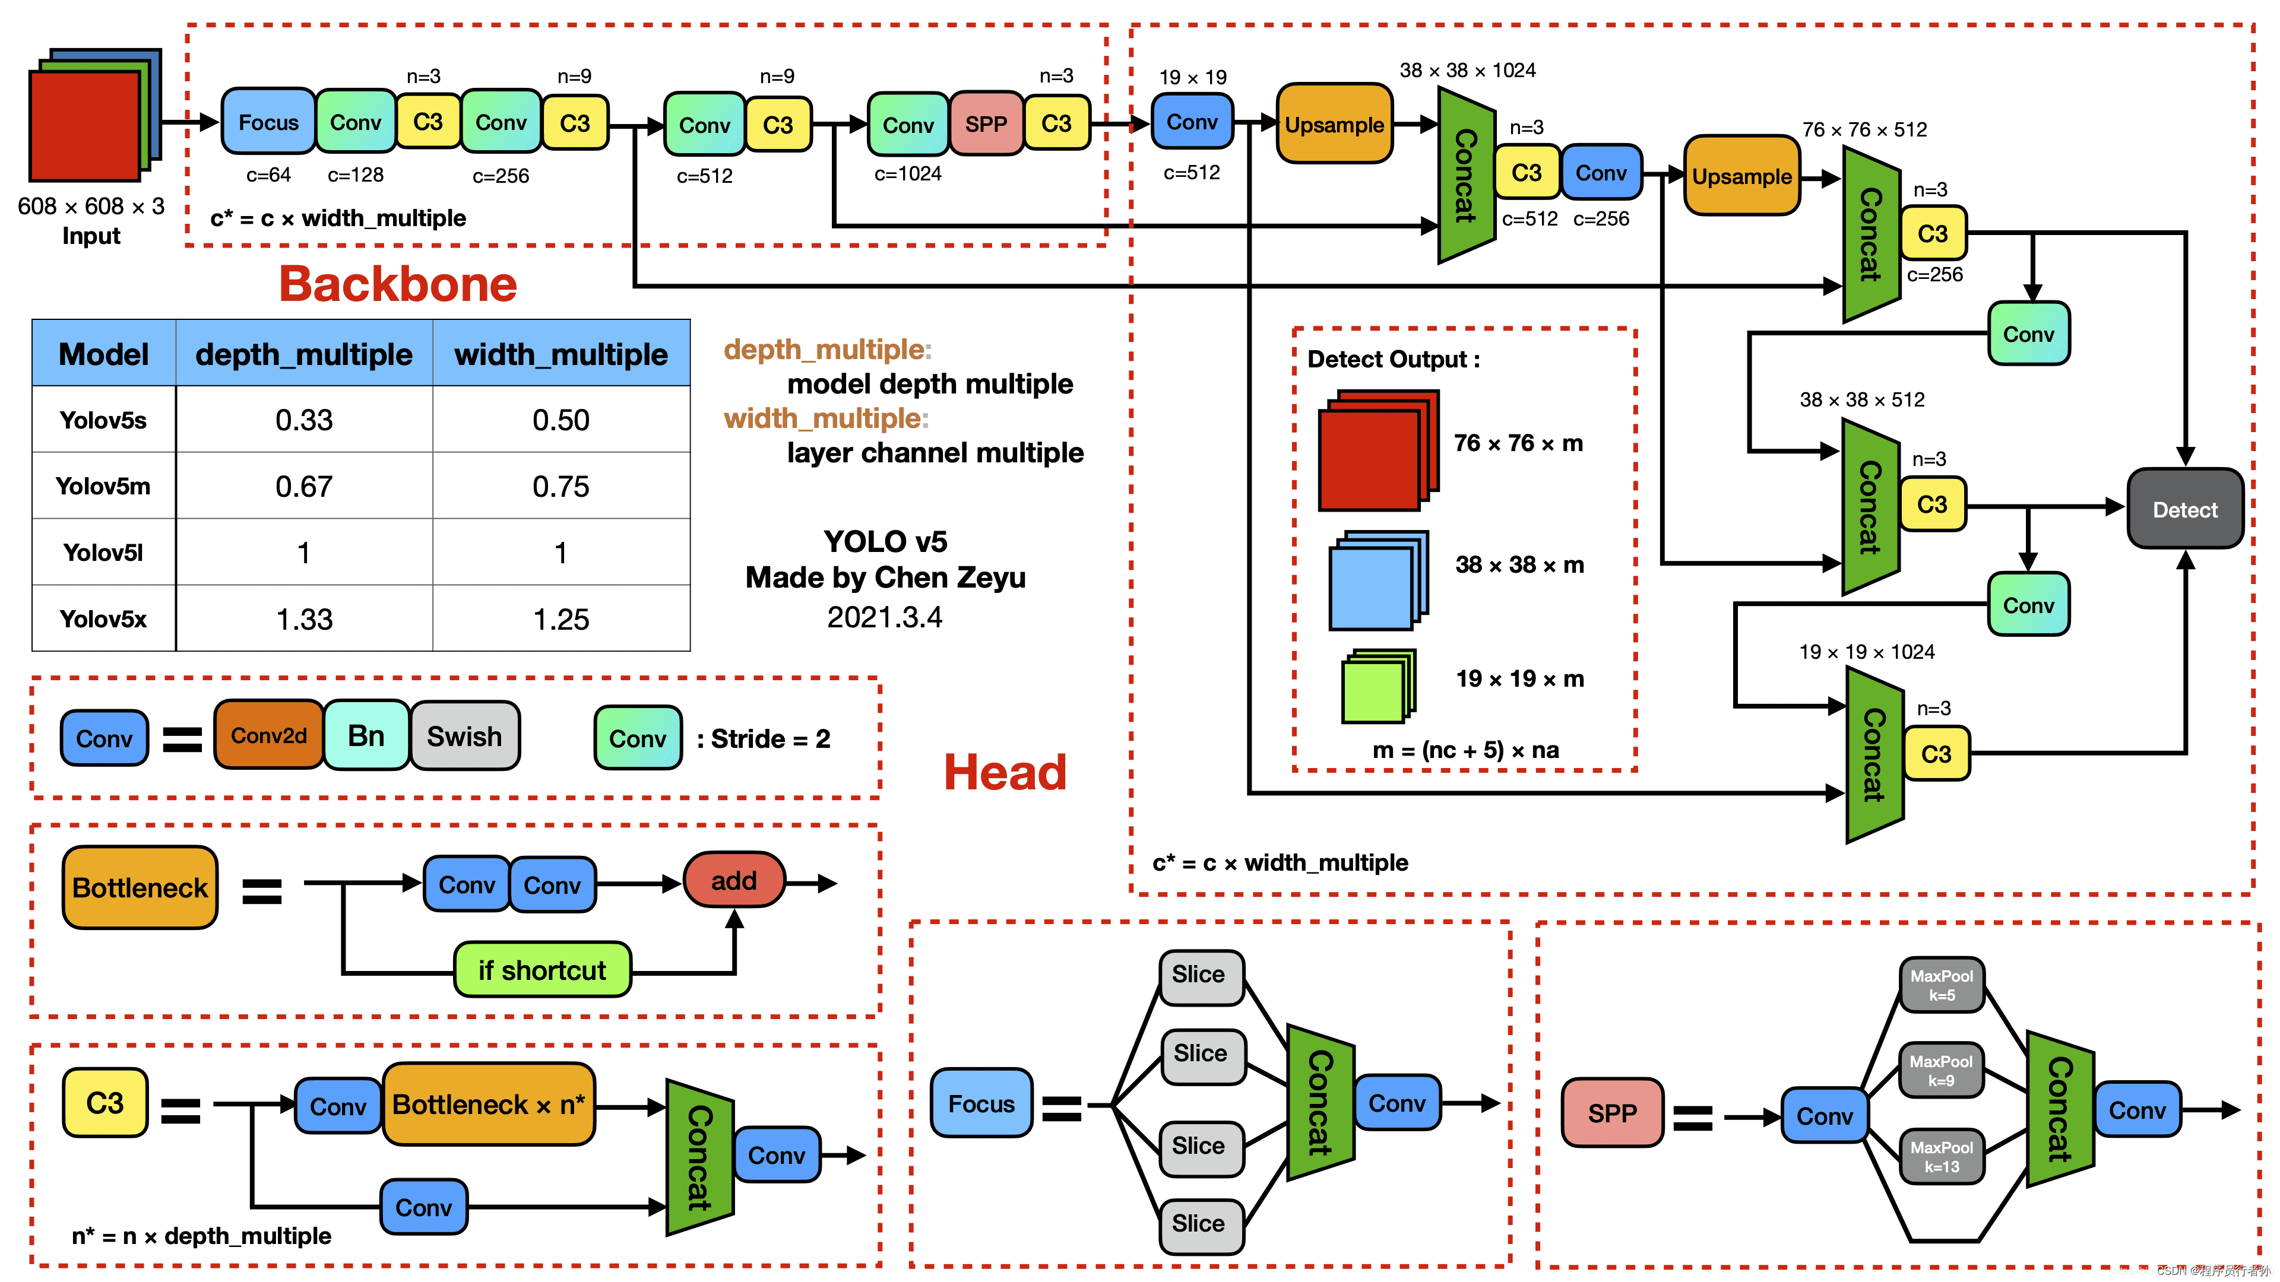
部署官方预训练模型
1.1
...
...
...
inference
...
部署步骤
1.将官网上的 yolov5s模型下载至本地(yolov5s.pt)
2.编写定义测试/验证图片数据集的文件（coco_test.yaml)
3.由于给出的注释annotation.json文件中的id和category都是不连续的，因此编写从中读出每个文件id和category的程序(Label.py)
4.调用val.py程序对测试图片进行验证，得到性能报告

Slide 4
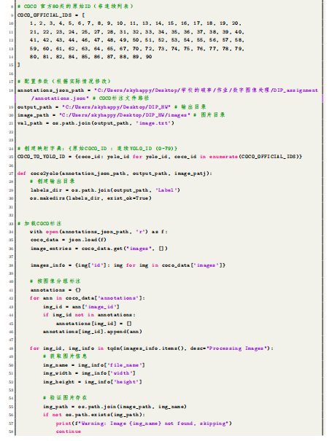
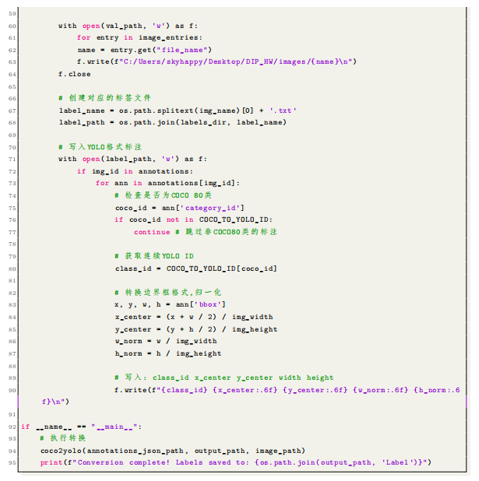
部分代码细节
1.1
Label.py
将非连续列表和连续列表对应起来
图片数据集、标记的文件路径定义
输出新的标注

Slide 5
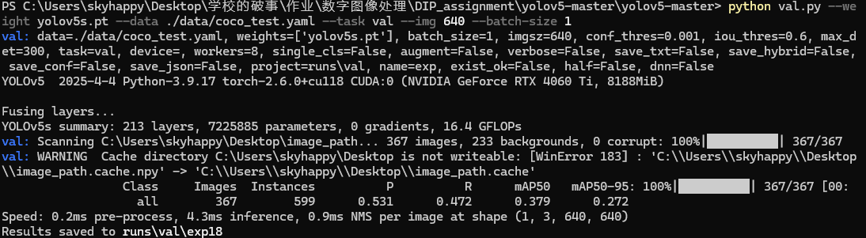
部署官方预训练模型
1.1
mAP@50和mAP@50：5：95

Slide 6
2
结果可视化
Notes:
首先，】

Slide 7
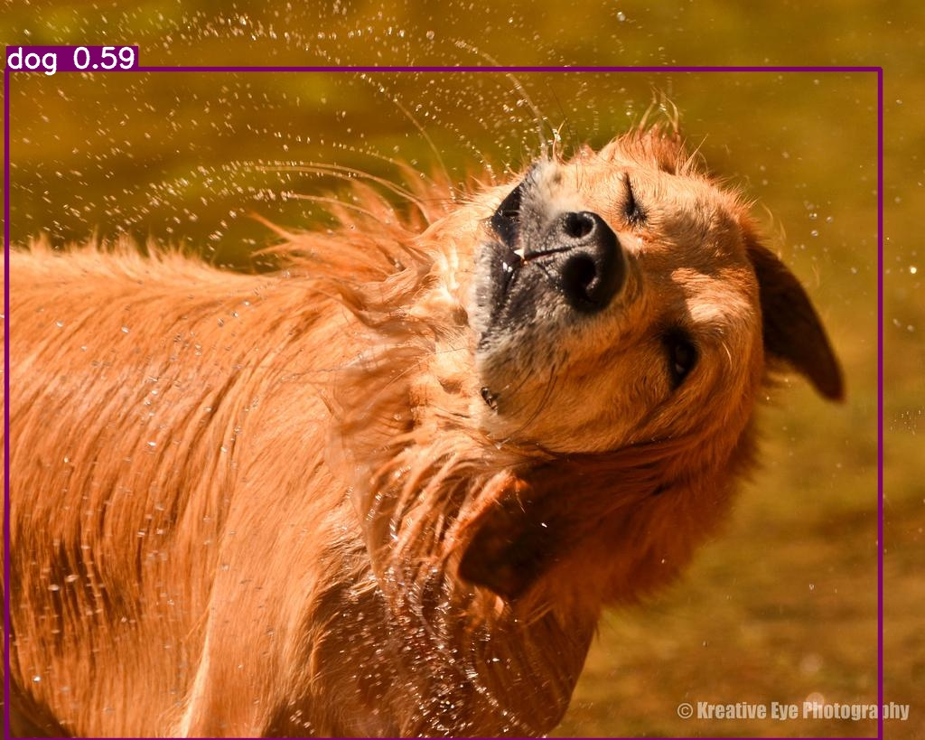
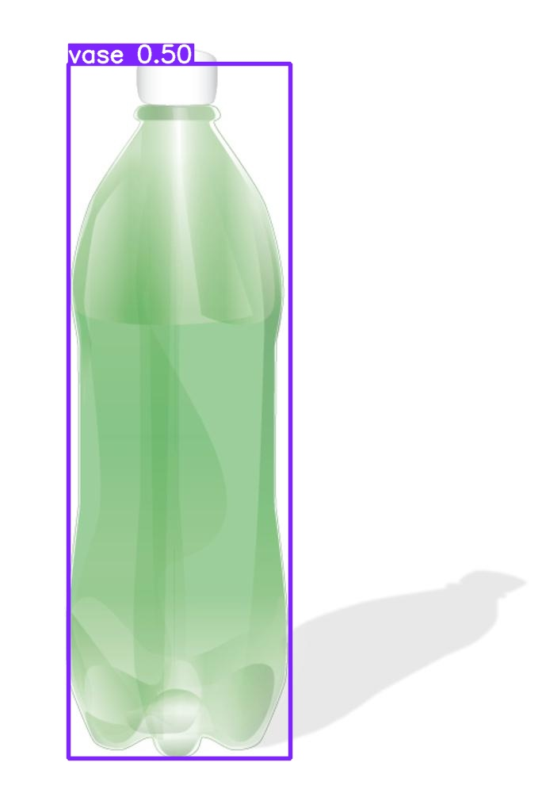
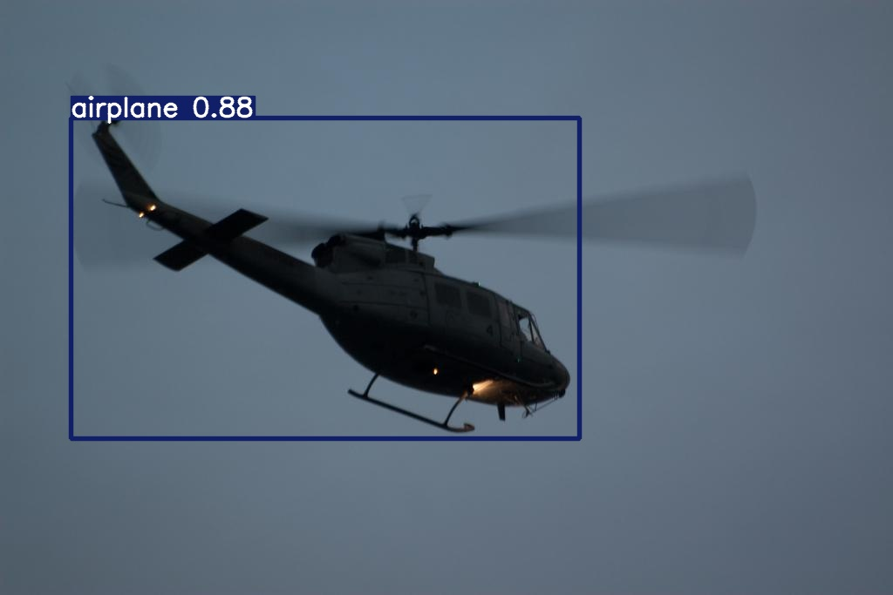
可视化预测结果
2.1
在终端调用 detect.py，对给出的图片数据集进行推理，将得到带有预测框的输出图片，并将label 保存
部分推理结果展示

Slide 8
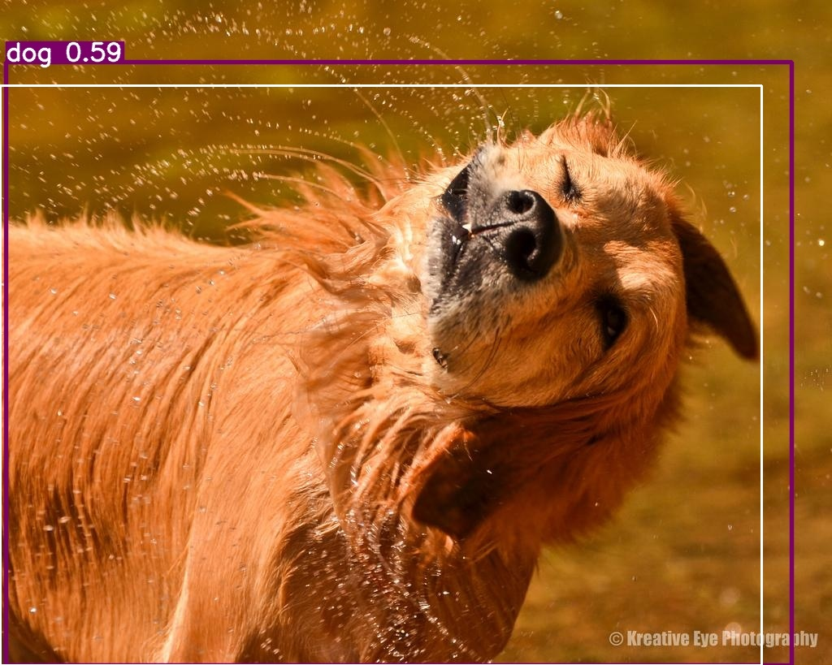
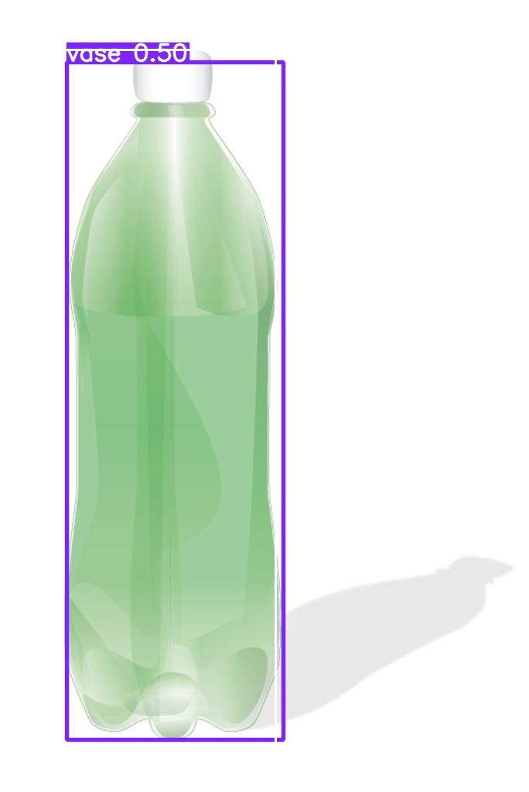
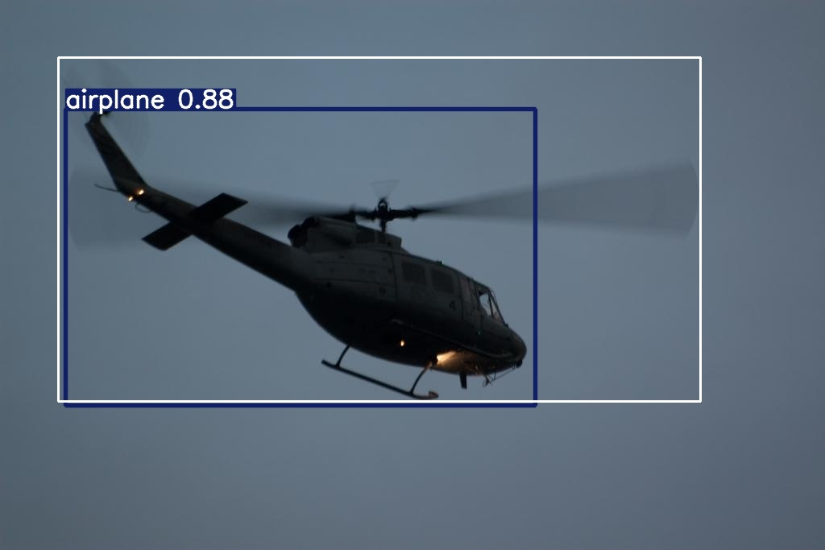
可视化预测结果
2.1
在这些推理结果中还没有标注中的GT框，因此编写了Draw_GT.py程序绘制出GT框
部分结果展示

Slide 9
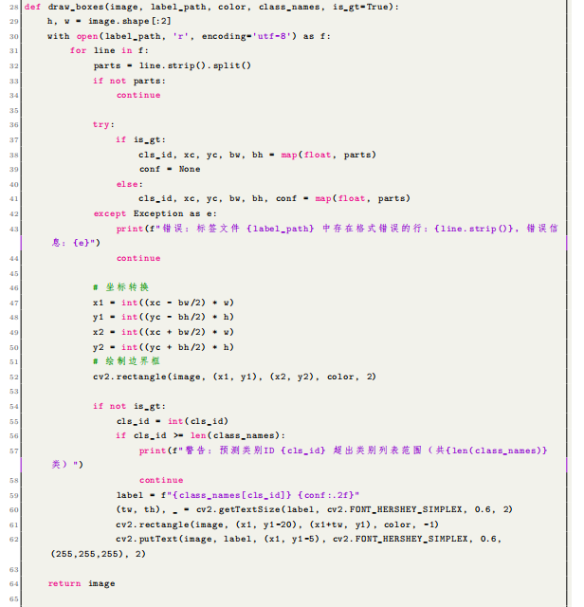
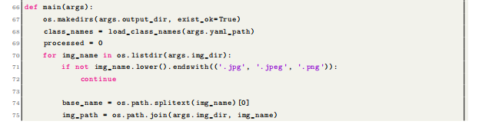
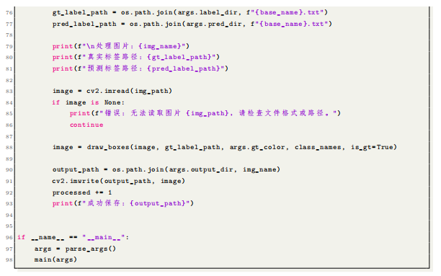
部分代码细节
2.2
Draw_GT.py
将读取到的信息做坐标变换，在图上绘制出矩形框

Slide 10
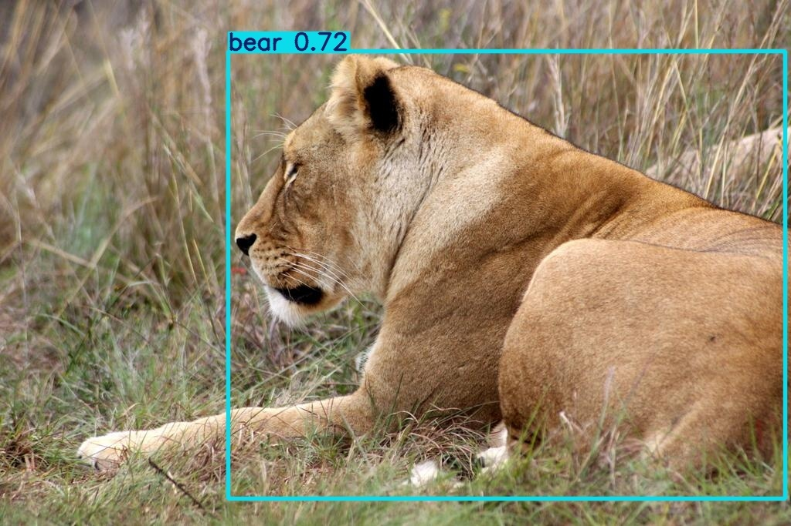
分析典型失败案例
2.3
可能是由于标注的 class 中没有老虎这一类别，因此模型将该图片检测为了 bear
可能失败原因
☹
出现虚警

Slide 11
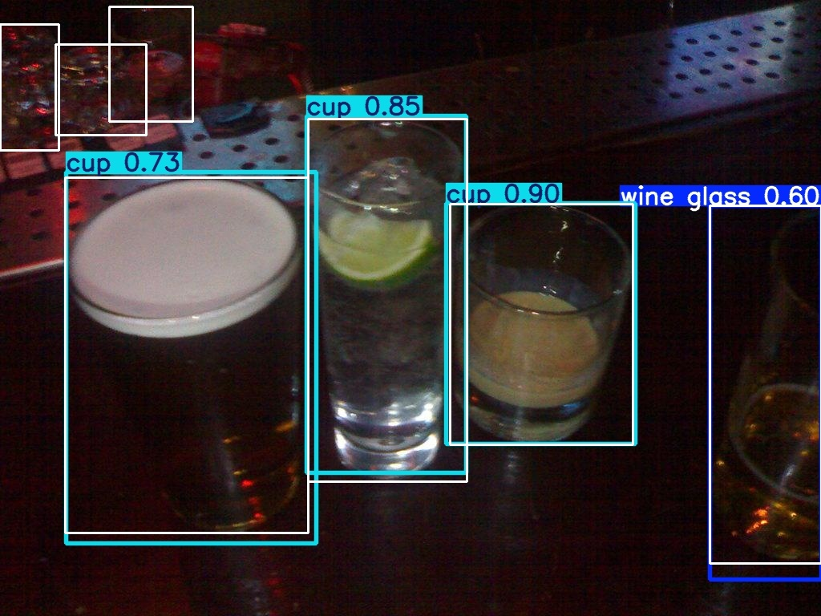
分析典型失败案例
2.3
靠后的三个玻璃杯比较暗，YOLO未能识别出来。这有可能是因为：
YOLO模型本身对小目标的检测能力较弱
由于低照度的原因，后方玻璃杯处于较暗环境，对比度差，边缘和纹理细节模糊
可能失败原因
☹
未完全识别

Slide 12
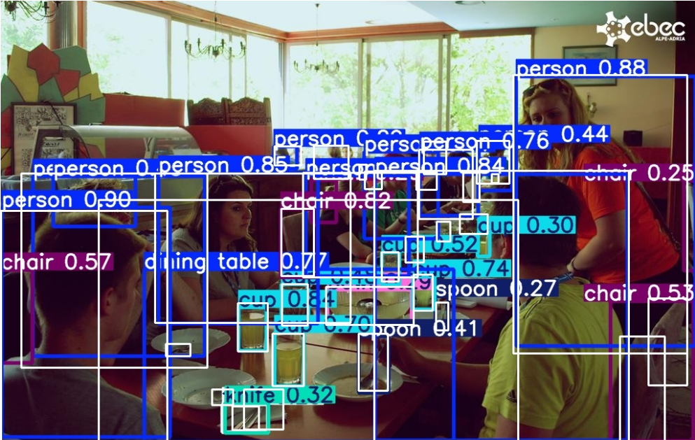
分析典型失败案例
2.3
图中有一些细小物品无法检测，这有可能是因为：
YOLO 依赖Anchor匹配目标，若训练时锚框未针对小物品聚类优化，使得锚框尺寸远大于小物品，会导致预测框无法与小目标对齐，直接漏检。
该图片背景太复杂，小物品可能被模型识别成噪声直接忽略。
可能失败原因
☹
细小物品遗漏

Slide 13
3
模型配置调整&性能分析

Slide 14
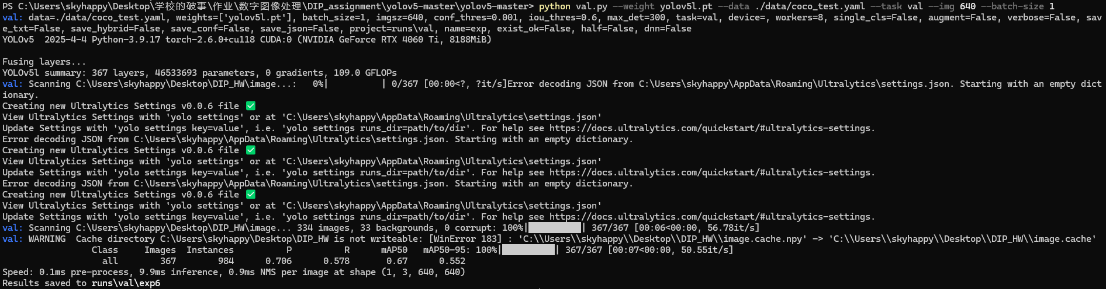
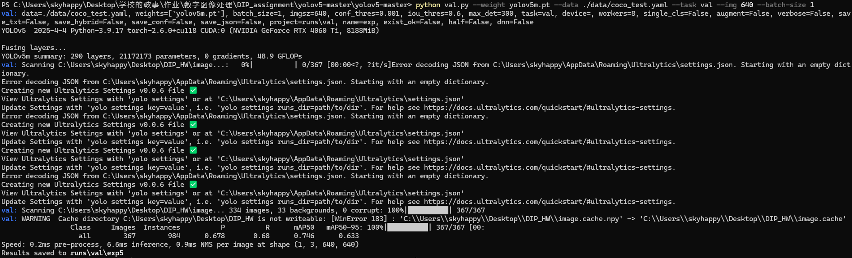
调整配置
3.1
yolov5l
yolov5m

Slide 15
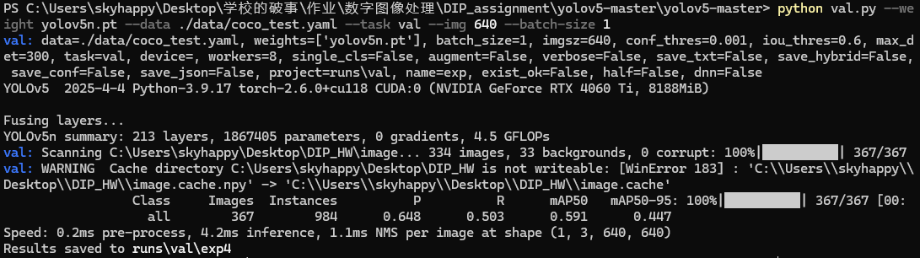
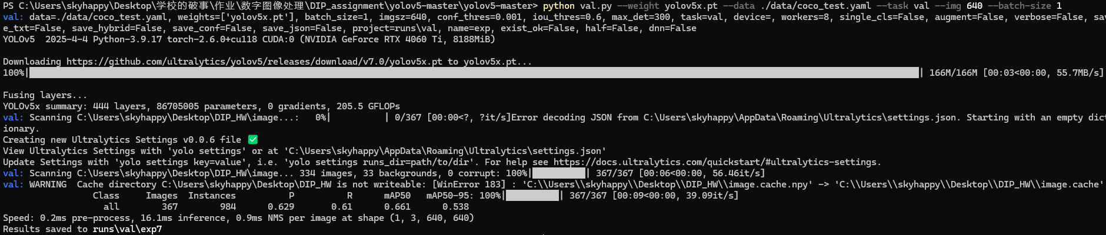
调整配置
3.1
yolov5n
yolov5x

Slide 16
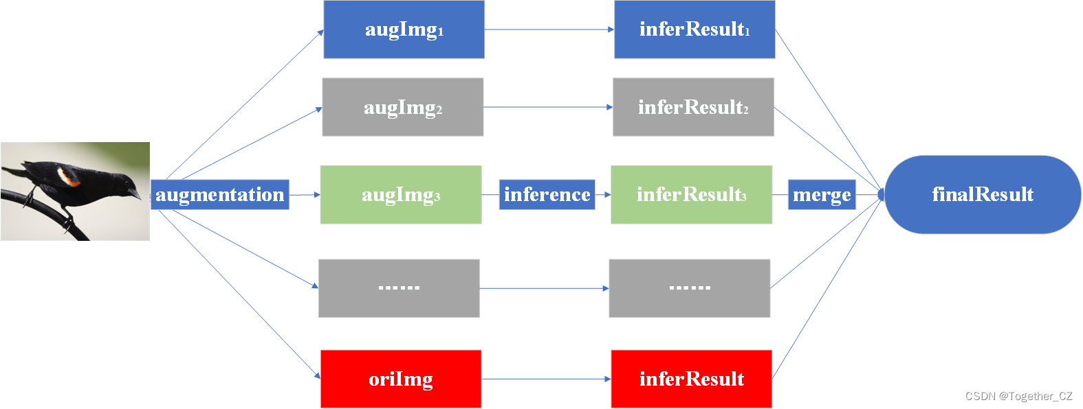
调整配置，使用Test-Time Augmentation(TTA)技术
3.2
是通过对测试样本进行多次随机变换或扰动，产生多个增强的样本，并使用这些样本进行预测的多数投票或平均来得出最终预测结果。这种技术可以提高模型的鲁棒性和提高准确率，但也可能会产生过拟合效果。
TTA技术

Slide 17
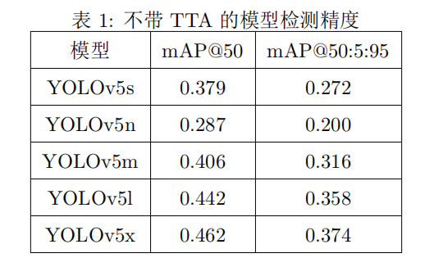
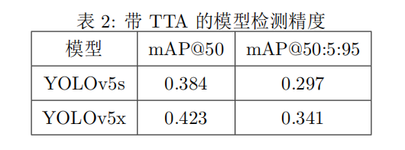
性能分析
3.3
观察统计数据后可以发现，更换不同模型能够显著影响检测精度。因为不同模型的参数量大小不同,参数量大的模型表达能力更强。同时，带有TTA的模型对于小参数量的模型有一些微小的提高，大参数量模型甚至会有下降，但是基本不变，这可能是模型过拟合导致的。
性能分析

Slide 18
4
改进方案
Notes:
这时，机械臂还需要一双眼睛。】

Slide 19
改进方案
4.1
方案1
主干网络优化
方案2
注意力机制增强
引入轻量化视觉变换器
采用跨阶段局部网络
训推一体机普遍采用异构架构
兼顾训练高并行性与推理低延迟需求
潜在改进方案
方案3
锚框匹配策略优化
方案4
轻量化与速度优化
训推系统从云端计算逐渐向
靠近数据资源的边端计算变化
从硬件租赁到服务订阅
硬件厂商与云服务商的深度绑定

Slide 20
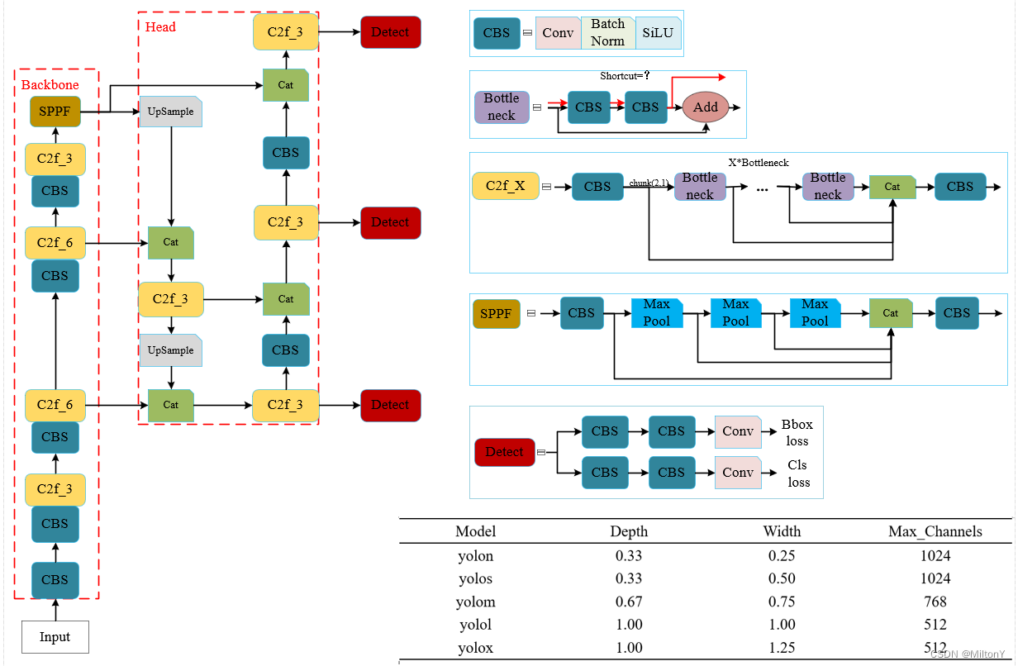
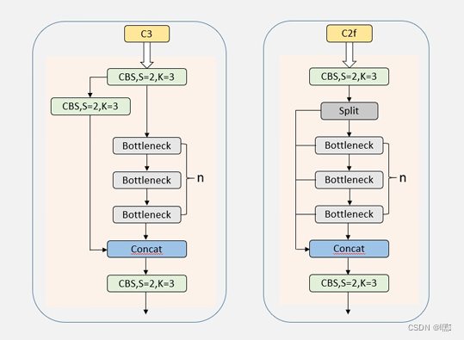
方案一：主干网络优化
4.2
引入轻量化视觉变换器（参考YOLOv8改进），结合CNN局部感知能力和ViT的全局建模能力
采用跨阶段局部网络优化特征提取效率和快速空间金字塔池化（SPPF）模块，保留多尺度信息

Slide 21

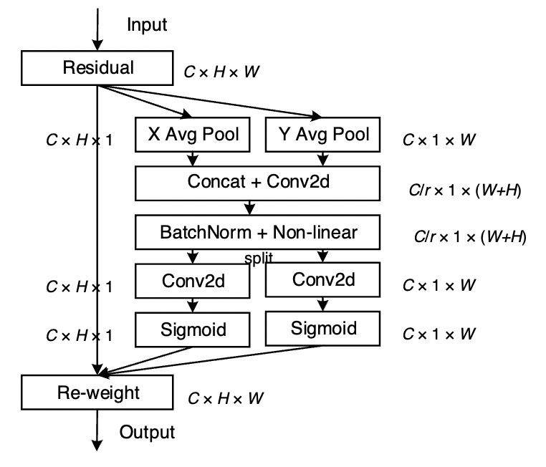
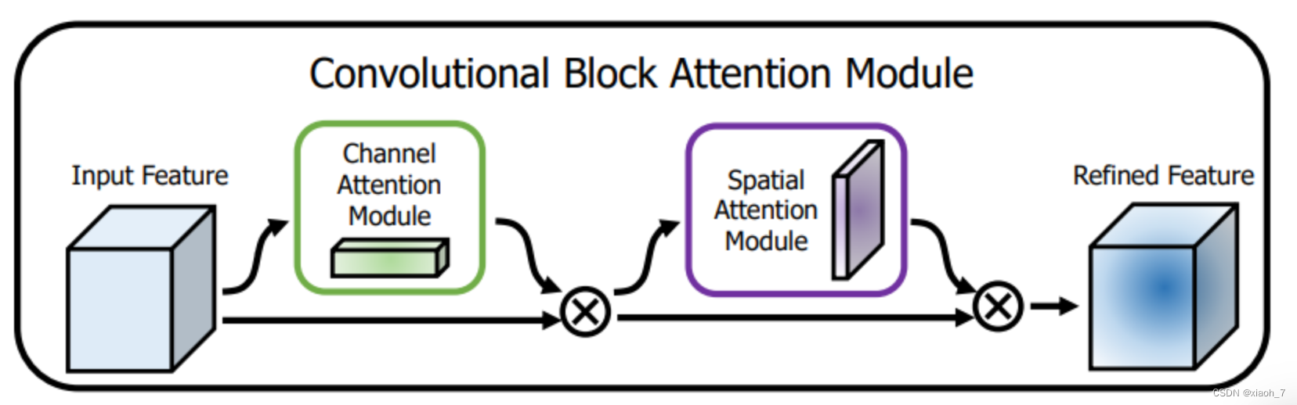
方案二：注意力机制增强
4.3
引入卷积注意力模块
聚焦于特征图中的重要信息
增强小目标特征
引入CA注意力机制
考虑了通道信息，还考虑了方向相关的位置信息
足够的灵活和轻量
CBAM注意力模块
CA注意力机制
Notes:
，本研究提出了三个创新方法、一套新架构、并成功应用于某航空航天重点研发项目，产出学术成果和应用价值。】

Slide 22
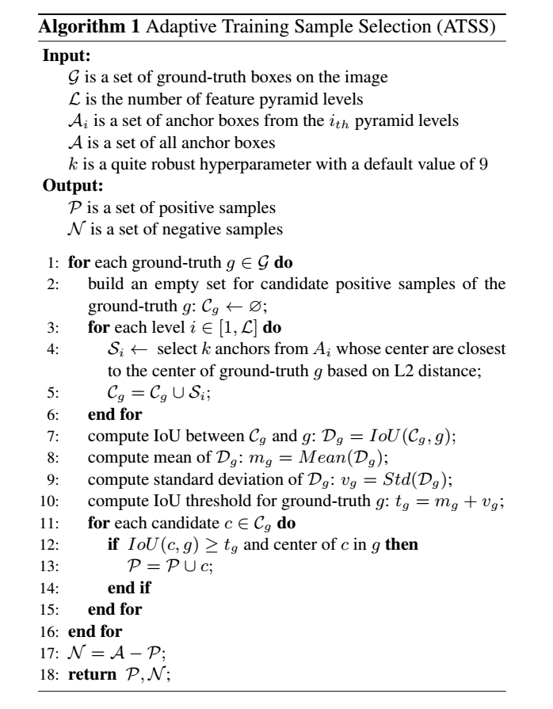
方案三：锚框匹配策略优化
4.2
动态正样本选择策略改进（参考YOLOv7），调整锚框尺寸以适应不同数据集
ATSS是一种自适应的正负样本选择方法，它根据目标的统计数据自适应地选择正、负样本，几乎没有超参数。算法流程为作图所示。其考虑到了以下几个方面：
基于anchor box和object box的中心距离挑选候选正样本；
使用均值和标准差的和作为IoU阈值；
限制正样本的中心点必须在目标框内；
在不同目标之间维持公平性（几乎不受目标尺寸、宽高比、位置的影响）；
几乎没有额外超参数
ATSS

Slide 23
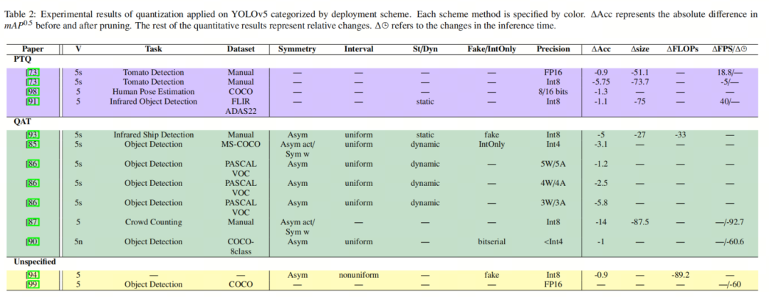
方案四：轻量化与速度优化
4.5
已有研究使用伪量化噪声作为QAT方法对YOLOv5模型进行量化，并实现了3位以下的精度
Notes:
，本研究提出了三个创新方法、一套新架构、并成功应用于某航空航天重点研发项目，产出学术成果和应用价值。】

Slide 24
谢谢各位的倾听！
请批评指正！
Notes:
以上是我的项目答辩，请大家批评指正，有一个总体展示视频，老师可以提问时观看。

